Slide 1
粒子系统-项目实战

Slide 2
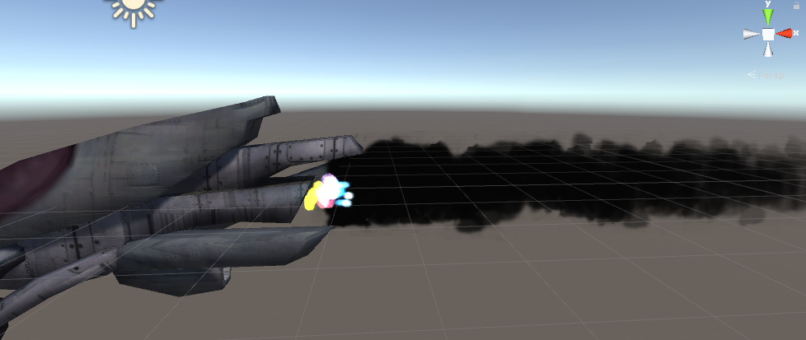
最终效果

Slide 3
下载并导入素材
https://pan.baidu.com/s/10eyUpeDO3uADkjztVfH5og

Slide 4

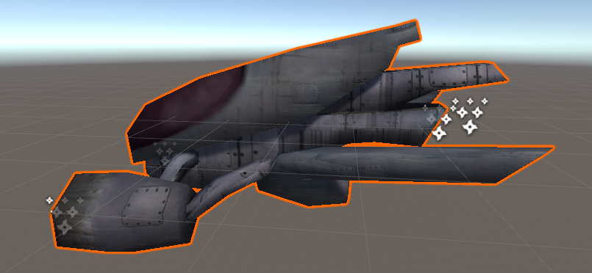
拖入飞机模型

Slide 5

创建粒子特效

Slide 6
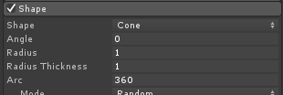
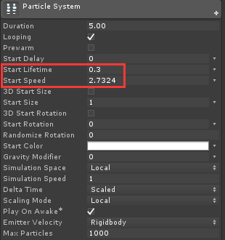

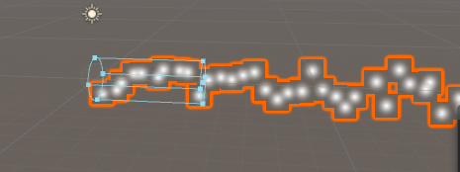
步骤
1.调整粒子发射方向
2.调整粒子形状
3.调整粒子生命周期、速度

Slide 7
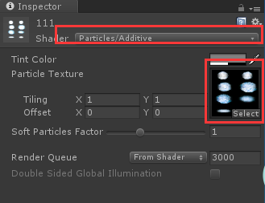

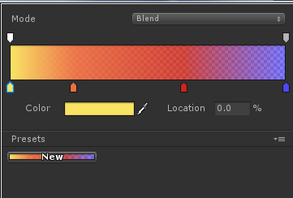
步骤
4.调整粒子颜色
5.新建材质球
6.设置材质球

Slide 8
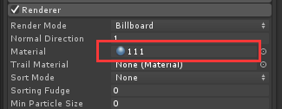
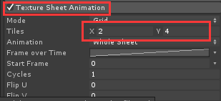
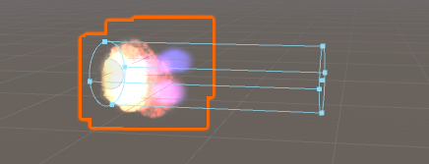
步骤
7.添加材质球
8.设置动画
9.微调

Slide 9
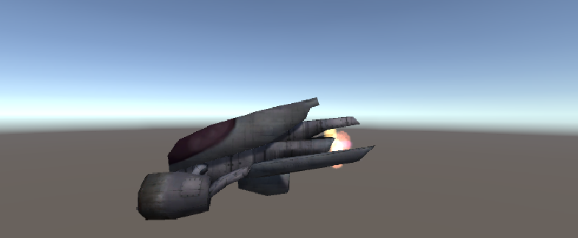
放置到飞机尾部

Slide 10
冒烟特效同理
重复上述方法，并微调

Slide 11
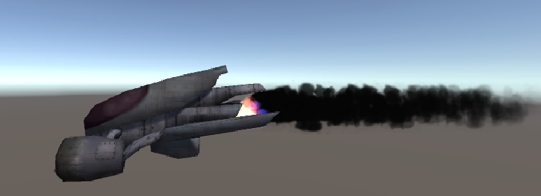
最终效果

